Slide 1
ЛЕКЦИЯ 6
МОДЕЛЬ ВОС

Slide 2
Базовая эталонная модель взаимодействия открытых систем Open systems interconnection basic reference model
Главное достоинство семиуровневой модели OSI -
это упрощение процесса модернизации системы.
1.Изменение одного уровня не влечет за собой изменение другого уровня, т.е. существует независимость уровней друг от друга.
2.Функции физического уровня всегда реализуются в аппаратуре (адаптеры, мультиплексоры, сетевые платы и др.).
3.Функции остальных уровней реализуются в виде программных модулей - драйверов.
Функции уровней модели OSI делятся на 2 группы:
1. Зависящие от структуры и аппаратной реализации сети (1,2,3).
2. Ориентированные на работу приложений и не зависящие от
особенностей построения сети (5,6,7).
Телекоммуникационные устройства работают на 1,2,3 УРОВНЯХ и иногда захватывают транспортный уровень.

Slide 3
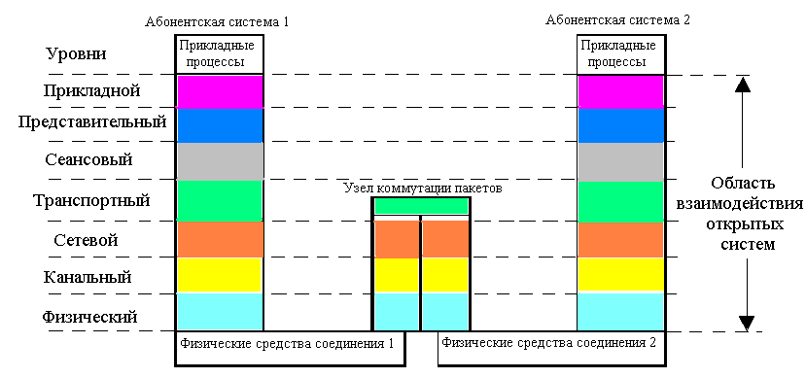
Базовая эталонная модель взаимодействия открытых систем(ВОС) Open systems interconnection basic reference model (OSI)

Slide 4
Преимущества использования многоуровневой модели
Упрощение разработки протоколов, поскольку протоколы, работающие на определенном уровне, определяют формат обрабатываемых данных и интерфейс верхних и нижних уровней.
Стимулирование конкуренции, так как продукты разных поставщиков могут взаимодействовать друг с другом.
Предотвращение влияния изменений технологий или функций одного уровня на другие уровни (верхние и нижние).
Общий язык для описания функций сетевого взаимодействия.

Slide 5
Базовая эталонная модель взаимодействия открытых систем(ВОС) Open systems interconnection basic reference model (OSI)
7-й уровень - прикладной (Application):
включает средства управления прикладными процессами конечных пользователей.
Эти процессы могут объединяться для выполнения поставленных заданий, обмениваться между собой данными.
Другими словами, на этом уровне определяются и оформляются в блоки те данные, которые подлежат передаче по сети.

Slide 6
Прикладной уровень (7 уровень OSI)
7 уровень - это набор разных протоколов с помощью которых пользователь получает доступ к общим ресурсам таким как файлы, принтеры , гипертекстовые веб - страницы, организует совместную работу по протоколу электронной почты.
Единица данных – сообщение.
Примеры протоколов:
- FTP протоколы доступа к файлам;
- HTTP протоколы передачи файлов;
- TFTP простой протокол передачи файлов;
- DNS доменная служба имен;
- SNMP простой протокол управления сетью;
- NFS сетевая файловая система;
- POP3 протокол доставки входящей почты;
- SMTP протокол исходящей почты и другие протоколы .

Slide 7
Базовая эталонная модель взаимодействия открытых систем(ВОС) Open systems interconnection basic reference mode (OSI)
6-й уровень - представительный (Presentation): реализуются функции представления данных (кодирование, форматирование, структурирование).
Этот уровень имеет дело с информацией, а не с потоком битов.
Он гарантирует представление данных в кодах и форматах, принятых в данной системе.
Например, согласует формы представления информации (изображение, текст ),чтобы машины с разной кодировкой (ASCII, Unicode) могли взаимодействовать.
Структуры данных определяются специальным абстрактным способом, не зависящим от кодировки, используемой при передаче.

Slide 8
Представительный Уровень (6 уровень OSI)
Задача 6-го уровня - преобразование информации, которая подлежит передаче между прикладными процессами, т.е. язык и формат представления информации( данных, речь, графического материала).
Преобразует структуры данных в абстрактной форме во внутреннюю для конкретной машины и из внутреннего, машинного представления в стандартное представление для передачи по сети.
Обеспечивает представление передаваемой по сети информации , не меняя ее содержания.
Выполняется шифрование и дешифрование данных, благодаря которым секретность обмена данными обеспечивается сразу для всех прикладных служб.

Slide 9
Базовая эталонная модель взаимодействия открытых систем Open systems interconnection basic reference model (OSI)
5-й уровень - сеансовый (Session):
обеспечивает организацию сеансов связи на период взаимодействия сетевых узлов.
На этом уровне по запросам в сети создаются порты для приема и передачи сообщений и организуются соединения – логические каналы.

Slide 10
Сеансовый уровень (5 уровень OSI)
Управляет взаимодействием сторон:
- фиксирует какая из сторон является активной в данный момент;
- предоставляет средства синхронизации.
Если идет длинная передача , то сеансовый уровень позволяет сохранить информацию о состоянии этих передач в виде контрольных точек, чтобы в случае отказа можно было вернуться к последней контрольной точке, а не начинать все с начала.

Slide 11
Сеансовый уровень (5 уровень OSI)
Примеры функций сеансового уровня (5ур.):
- открытие и закрытие сеанса связи;
- синхронизация сеансового соединения;
- аналоговое управление сеансом,
обеспечивающее передачу блоков данных и
подтверждение правильности приема.
На практике немногие приложения используют сеансовый уровень и редко реализуется в виде отдельных протоколов

Slide 12
Базовая эталонная модель взаимодействия открытых систем Open systems interconnection basic reference model
(OSI)
4-й уровень - транспортный (Transport):
предназначен для управления логическими каналами в сети передачи данных.
Основная функция транспортного уровня это:
- принять данные с предыдущего уровня,
- разделить, если надо, на более мелкие единиц,
- передать на сетевой уровень и позаботиться, чтобы все они дошли в целостности до адресата.

Slide 13
Транспортный уровень (4 уровень OSI )
К функциям транспортного уровня относятся:
- мультиплексирование и демультиплексирование
(сборка-разборка пакетов),
- обнаружение и устранение ошибок в передаче данных,
- реализация заказанного уровня услуг
(например, заказанной скорости и надежности передачи).
Модель OSI определяет 5 классов сервиса транспортного уровня
(от 0до 4).
Классы сервиса отличаются качеством предоставляемых услуг:
- срочностью ;
- возможностью восстановления прерванной связи;
- наличие свойств мультиплексирования нескольких
соединений между различными прикладными протоколами
через общий транспортный протокол;
- способностью обнаружения и исправления ошибок
(искажения, потери, дублирование пакетов).

Slide 14
Транспортный уровень (4 уровень OSI,ВОС )
Выбор класса сервиса определяется верхними уровнями , которые определяют надежность транспортировки данных в сети через уровни - сетевой , канальный , физический.
Уровни 7,6,5 ВОС не учитывают специфику сети, через которую передаются данные, они знают лишь удаленные системы, с которыми взаимодействуют.
4 уровень должен знать как работает сеть, размеры блоков данных, которые она может принять и т.п.
Все протоколы Транспортного уровня и выше реализованы ПО ОК узлов.
На этом уровне обеспечивается связь между оконечными пунктами (чаще всего точка-точка).

Slide 15
Базовая эталонная модель взаимодействия открытых систем(ВОС) Open systems interconnection basic reference model (OSI)
3-й уровень - сетевой (Network): обеспечивает передачу сообщений через магистральную сеть.
Основная функция:
маршрутизация пакетов от отправителя к получателю.

Slide 16
Сетевой уровень (3 уровень OSI ) (1.)
Данные, которые надо передать в сеть поступают на сетевой уровень с транспортного уровня и они снабжаются заголовками сетевого уровня .
Данные + Заголовок = Пакет( PDU) сетевого уровня.
Заголовок имеет унифицированный формат, содержит данные об адресе назначения.
Сообщения сетевого уровня называют пакетами.
При организации доставки пакетов на сетевом уровне используется понятие «номер сети».
Адрес получателя состоит из:
- старшего разряда - номера сети ;
- младшего – номер узла в этой сети.
Все узлы одной сети должны иметь одинаковую
старшую часть адреса – номер сети.
.

Slide 17
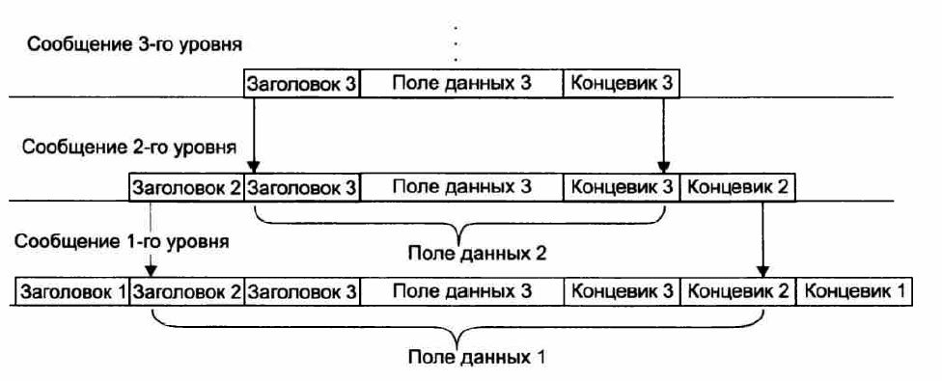
Вложенность сообщений различных уровней

Slide 18
Сетевой уровень (3 уровень модели OSI )( 2.)
Протоколы канального уровня (2 ур. ВОС) обеспечивают доставку данных между узлами только в сети с типовой топологией. Например, иерархической звезды.
Это ограничение не позволяет строить сети с разной структурой.
Поэтому вводится дополнительный сетевой уровень, что позволит сохранить простоту процедур передачи данных для типовых топологий и допустить использование произвольных топологий .
Сетевой уровень играет роль координатора , организуя совместную работу разных сетей.

Slide 19
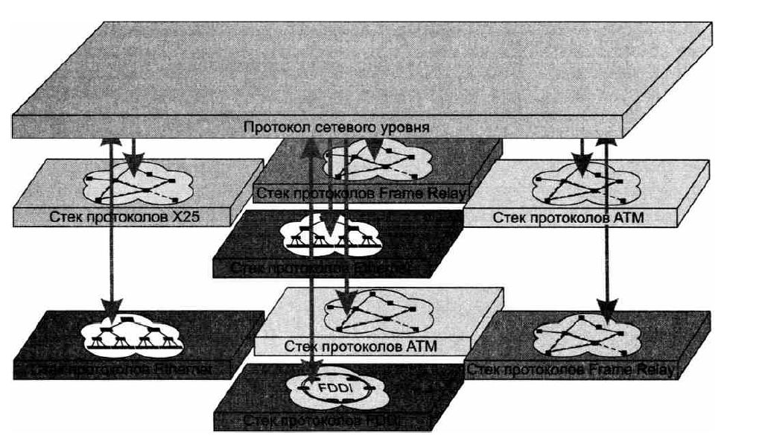
Иллюстрация необходимости сетевого уровня

Slide 20
Сетевой уровень (3 уровень OSI ) (3.)
Сетевой уровень служит для образования единой транспортной системы, объединяющей несколько сетей.
Чтобы связать разные сети необходимо соединить их с помощью маршрутизаторов и установить протокольные модули сетевого уровня во всех ОК узлах пользователя.
Функции сетевого уровня :
- передача сообщений по узлам с разной структурой;
- задача согласования разных технологий;
- упрощение адресации.
Функции сетевого уровня реализуются:
- группой протоколов;
IP версии 4 (IPv4) и IP версии 6 (IPv6) являются протоколами связи основного сетевого уровня.
- маршрутизаторами (М).

Slide 21
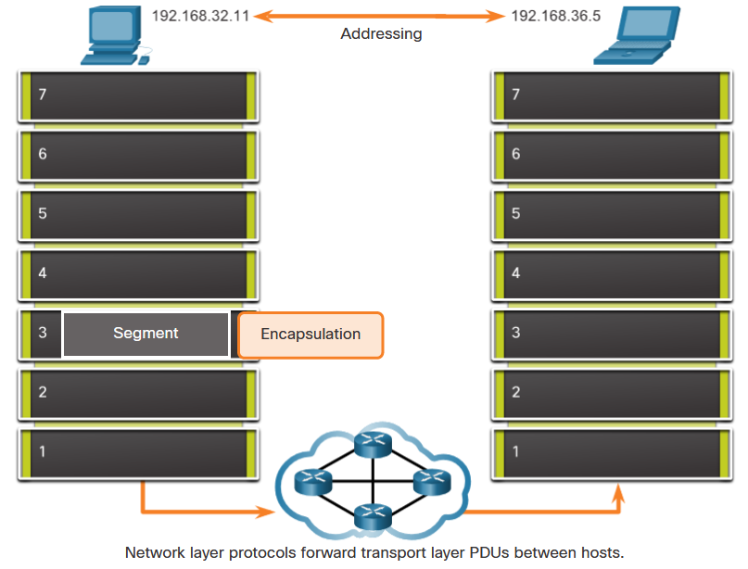
Сетевой уровень (3 уровень OSI ) (5.)

Slide 22
Сетевой уровень (3 уровень OSI ) (4.)
Маршрутизатор – это устройств , которое собирает информацию о топологии межсетевых соединений
и на ее основании пересылает пакеты сетевого уровня в сеть назначения.
Маршрутизатор имеет несколько интерфейсов и к каждому подключается одна сеть.
Чтобы передать сообщение от отправителя , находящегося в одной сети к получателю – в другой сети необходимо совершить несколько транзитных передач между сетями и каждый раз выбирая подходящий маршрут .

Slide 23
Сетевой уровень (3 уровень OSI ) (5.)
Маршрут - это последовательность маршрутизаторов , через которые проходит пакет.
Маршруты могут быть:
- определены заранее и прописаны в статической таблице,
- могут определяться в момент установления соединения,
- могут строиться динамически в зависимости от загрузка сети
Маршрутизация – это выбор наилучшего пути.
Критерий выбора – время передачи данных по маршруту, которое зависит от пропускной способности сети и интенсивности трафика.
В состав ПО маршрутизатора входят протокольные модули сетевого уровня.

Slide 24
Сетевой уровень (3 уровень модели OSI,ВОС) (6)
На сетевом уровне (3ур.) происходит:
- Формирование пакетов по правилам тех промежуточных
сетей, через которые проходит исходный пакет;
- Маршрутизация пакетов, т.е. определение и реализация
маршрутов, по которым передаются пакеты
Протоколы сетевого (3ур.) реализуют функции :
- Выбора маршрута ;
- Типа коммутации;
- Контроль нагрузки на сеть.
Сетевой уровень выполняет четыре основные операции:
- Адресация оконечных устройств
- Инкапсуляция
- Маршрутизация
- Деинкапсуляция

Slide 25
Сетевой уровень (3 уровень OSI ) (7.)
На сетевом уровне имеется 3 вида протоколов:
- сетевые протоколы , которые обеспечивают продвижение
пакетов через сеть;
- протоколы маршрутизации;
- протоколы разрешения адреса, которые отвечают за
отображение адреса узла на сетевом уровне .
С помощью этих протоколов маршрутизаторы (М) собирают информацию о топологии межсетевых соединений.
Реализуются :
- программными модулями операционной системы (ОС),
- программными и аппаратными средствами
маршрутизаторов (М).
Рассмотрим пример составной сети и задачи сетевого уровня.

Slide 26
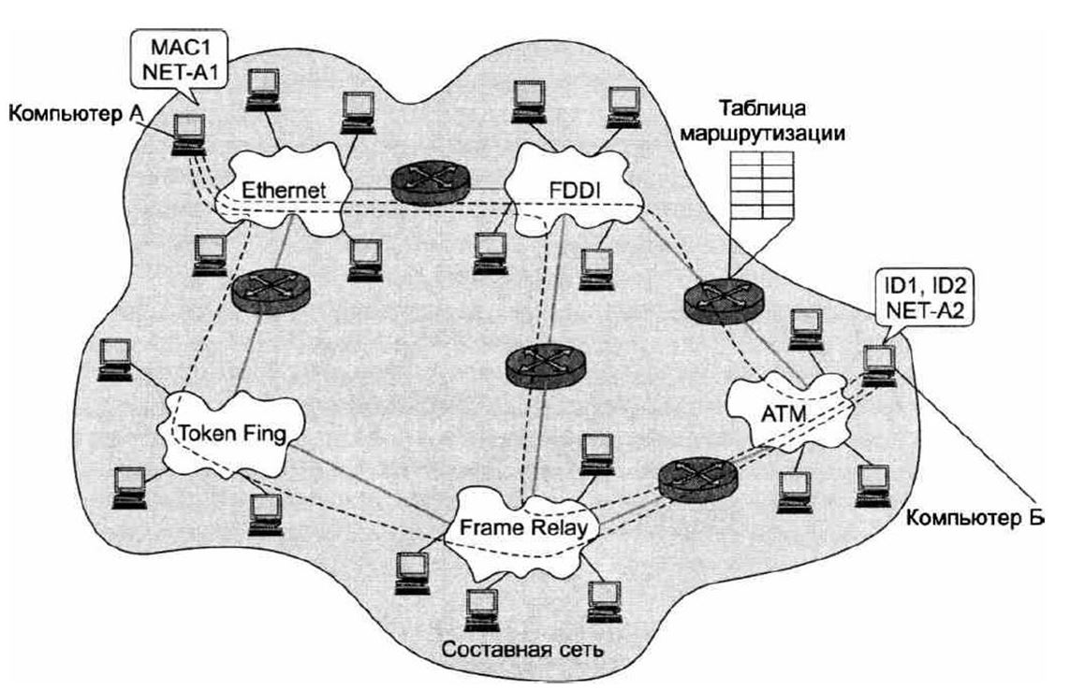
Пример составной сети

Slide 27
Сетевой уровень (3 уровень OSI ) (11.)
Каждый Узел составной сети должен иметь :
- адрес, назначенный на канальном уровне;
- адрес, назначенный на сетевом уровне.
Например,
Компьютер А
на канальном уровне имеет адрес MAK1,
на сетевом уровне адрес NET A1.
Компьютер Б
на канальном уровне ВК- ID1, ID2
на сетевом уровне адрес – NET A2.
В пакете Ур.3 в качестве Адреса указывается
адрес сетевого уровня и на его основании определяется маршрут пакета.

Slide 28
Сетевой уровень (3 уровень OSI ) (12.)
Основная задача Сетевого уровня- это определение маршрута доставки пакета , т.е. маршрутизация .
Маршрут описывается последовательностью сетей (М) через которые должен пройти Пакет до адресата.
На рисунке показаны три маршрута от А до Б.
Маршрутизатор (М):
- собирает информацию о топологии связей между сетями и
- строит таблицу маршрутизации.
Весь путь через составную сеть разбивается на участки от М к М.
Для передачи пакета через сеть:
Сет.Ур. помещает пакет в поле данных сообщения Кан. Ур., указывая в заголовке кадра Кан.Ур. - адрес интерфейса следующего (М);
Сеть с инкапсулированным пакетом доставляет кадр по заданному адресу , используя канальную технологию.
На следующем Узле Маршрутизатор (М):
- извлекает пакет из прибывшего кадра ,
- обрабатывает и передает его в следующую сеть, предварительно упаковав его в новый кадр Кан. Ур.

Slide 29
Вложенность сообщений различных уровней

Slide 30
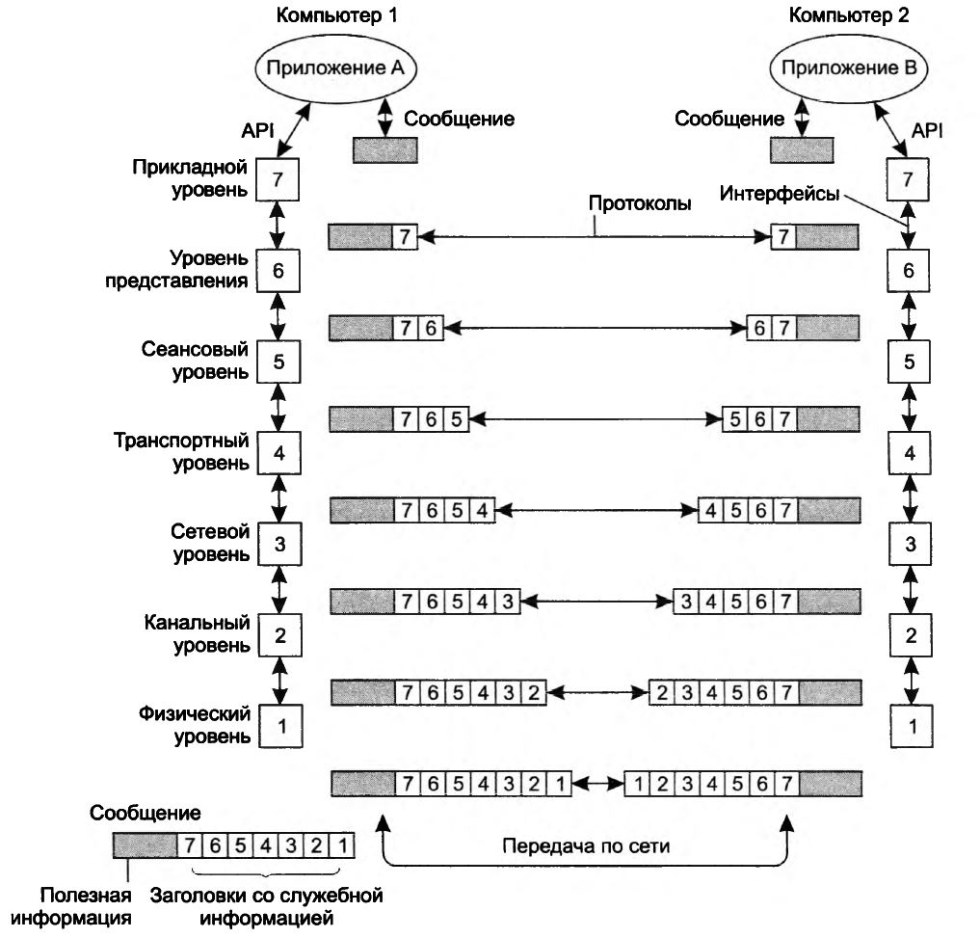
Модель взаимодействия открытых систем OSI

Slide 31
Базовая эталонная модель взаимодействия открытых систем Open systems interconnection basic reference model (OSI)
2-й уровень – канальный
(Link, уровень звена данных)
Основная задача –
превратить несовершенную среду передачи в надежный канал, свободный от ошибок передачи.
Эта задача решается:
1. Разбиением данных отправителя на кадры
(обычно от 46 до 1,5 тысяч байтов),
2. Последовательной передачей кадров.
3. Обработкой кадров
уведомления, поступающих от
получателя.

Slide 32
Канальный уровень (2 уровень OSI) (1)
На уровне 2 модели ВОС происходит формирование кадра.
Для фиксации границы кадра –перед отправкой пакета к нему добавляется:
- флаг в начало пакета (заголовок);
- концевик (контрольная сумма) в конце пакета.
Кадр канального уровня (канала передачи данных)
состоит из трех частей:
- Заголовок
- Данные пользователя
- Концевик
Поля заголовка и концевика различаются в зависимости от
протокола канального уровня.
Объем управляющей информации, переносимой в кадре, зависит
от информации управления доступом и логической топологии.

Slide 33
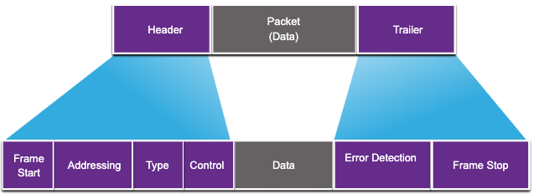
Поля кадра канального уровня (2 уровень OSI)
Поле | Описание
Начало и конец кадра | Определяет начало и конец кадра
Адресация | Указывает узлы источника и назначения.
Тип | Идентифицирует инкапсулированный протокол уровня 3
Элемент управления | Идентифицирует службы управления потоком
Данные | Содержит полезную нагрузку для кадра
Обнаружение ошибок | Используется для определения ошибок передачи

Slide 34
Канальный уровень (2 уровень OSI) (2)
Канальный уровень (2 ур. модели ВОС) выполняет функции установления , поддержания , разъединения соединений каналов связи.
Эти соединения называются информационными каналами.
Для обеспечения информационных каналов может выполняться разделение информации на отдельные сегменты (так называемые блоки, кадры, пакеты).
Каждый блок информации может содержать поля:
- фиксированного размера (адреса , управления, проверки)
- поля переменной длины (информационное).
Протоколы канального уровня реализуют оптимальную длину блока (кадра).

Slide 35
Канальный уровень (2 уровень OSI) (3)
Функции канального уровня (1):
- инициализация – обмен служебными сообщениями, подтверждающими готовность к передаче данных между узлами ;
- идентификация – обмен служебной информацией , подтверждающей правильность соединения между пунктами;
- синхронизация по кодовым комбинациям;
- сегментация – формирование блоков для их передачи по каналу;
- обеспечение прозрачности – предоставление вышерасположенному уровню возможности передачи произвольных последовательностей битов;

Slide 36
Канальный уровень (2 уровень OSI) (4)
Функции канального уровня (2):
управление потоком – обеспечение согласование скоростей передачи и приема;
контроля ошибок в канале связи и восстановление информации, искаженной в процессе передачи по сети ;
- обнаружение нарушений нормальной передачи информации и реализация процедур выходы из сбойных ситуаций;
- ликвидация логического соединения, образованного при инициализации канала;
- управления каналом – обеспечение возможности контроля функционирования канала, выявления отказов, восстановления, сбора информации о работе канала.

Slide 37
Канальный уровень (2 уровень OSI)
На каждом переходе маршрутизатор (М) выполняет четыре основные функции уровня 2:
- Принимает кадр из сетевой среды.
- Деинкапсулирует кадр для предоставления инкапсулированного пакета.
- Повторно инкапсулирует пакет в новый кадр.
- Переадресует новый кадр в среду следующего сегмента сети.
Адреса канального уровня содержатся в заголовке кадра и
называются физическими адресами (МАК адреса для LAN).
Используются только для доставки кадра по каналу и
обновляются каждым устройством, которое пересылает кадр.

Slide 38
Вложенность сообщений различных уровней

Slide 39
Базовая эталонная модель взаимодействия открытых систем Open systems interconnection basic reference model (OSI)
1-й уровень - физический (Physical) отвечает:
- за передачу последовательности битов через канал связи;
- предоставляет механические, электрические, функциональные и процедурные средства для установления, поддержания и разъединения соединений между логическими объектами канального уровня;
- реализует функции передачи битов данных через физические среды.

Slide 40
Физический уровень (1 уровень OSI)
Физический уровень обеспечивает непосредственную взаимосвязь со средой передачи.
Примеры среды передачи:
- коаксиальный кабель;
- двухпроводная витая пара;
- световод (ОВ) и т.д.
Среда передачи может быть составной и включать сегменты различного типа, например, проводную и световодную линии.
Цель физического уровня:
- установление, поддержание и отключение физических соединений (физических каналов),соединяющих между собой узлы связи.
.

Slide 41
Физический уровень (1 уровень OSI)
Физический уровень отвечает
за передачу битов по физическим линиям.
Подключение может быть проводным или
беспроводным, в зависимости от настройки сети.
На физическом уровне осуществляется:
- представление информации в виде электрических или оптических сигналов,
- преобразования формы сигналов,
- выбор параметров физических сред
передачи данных.
Реализуется в устройствах, подключенных к сети (со стороны компьютера – сетевой адаптер).

Slide 42
Физический уровень (1 уровень OSI)
Физический уровень должен предоставлять канальному уровню следующие услуги :
- реализовать физическое соединение между двумя или более компонентами канального уровня;
- осуществлять передачу по установленному соединению битов или байтов;
- предоставлять доступ канальному уровню к соединению, выполненному на физическом уровне;
- обеспечить идентификацию путей передачи информации между компонентами физического уровня;
- обеспечить сохранение на выходе той же последовательности данных, которая поступила на вход Физ. Ур.;
- выдать сообщения об отказах или неисправных состояниях Физ.Ур.;
-обеспечить требуемые параметры качества обслуживания.

Slide 43
Физический уровень (1 уровень OSI)
Стандарты физического уровня регламентируют
три функциональные области:
Физические компоненты
Кодирование
Способы передачи сигналов (сигнализация)
1. Физические компоненты
- это аппаратные устройства,
- средства подключения,
- соединители и разъемы, обеспечивающие передачу сигналов, с помощью которых представлены биты информации.

Slide 44
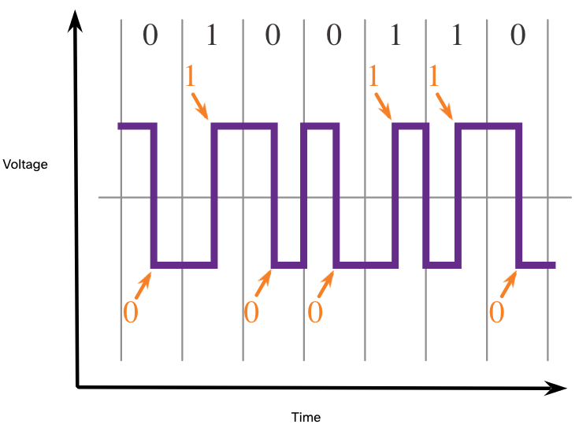
Физический уровень (1 уровень OSI)
2.Кодирование
Кодирование преобразует поток битов в формат, узнаваемый следующим устройством в сетевом пути.
Это «кодирование» обеспечивает предсказуемые шаблоны, которые могут быть распознаны следующим устройством.
Примеры методов кодирования включают Manchester (показано на рисунке), 4B/5B и 8B/10B.

Slide 45
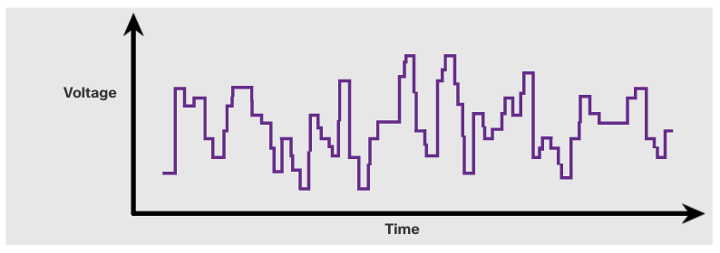
Физический уровень (1 уровень OSI)
3. Сигнализация
Метод сигнализации - это то, как битовые значения «1» и «0» представлены на физическом носителе.
Способ сигнализации будет варьироваться в зависимости от типа используемого носителя.
Электрические сигналы по медному кабелю

Slide 46
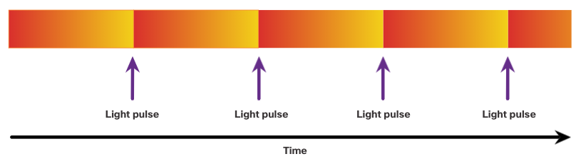
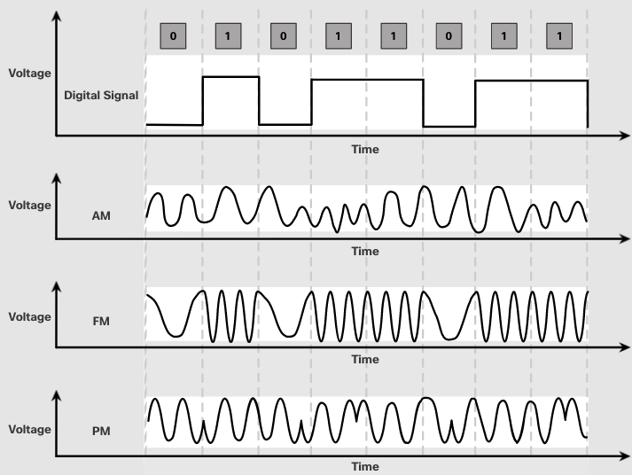
Физический уровень (1 уровень OSI) 3. Сигнализация
Световой импульс по оптоволоконному кабелю
Сверхвысокочастотные сигналы по беспроводной связи

Slide 47
Полоса пропускания
Полоса пропускания (bandwidth) — это количественная характеристика, отражающая возможности передачи данных по конкретному средству подключения.
В цифровых сетях под пропускной способностью понимается
объем данных, который можно передать из одной точки в другую за определенное время; сколько бит может быть передано в секунду.
На реальную пропускную способность влияют свойства физических средств подключения, используемые технологии и законы физики.
Единица пропускной способности | Сокращение | Эквивалентность
Биты в секунду | бит/с | 1 bps = fundamental unit of bandwidth
Килобиты в секунду | кбит/с | 1 Кбит/с = 1000 бит/с = 10³ бит/с
Мегабиты в секунду | Мбит/с | 1 Мбит/с = 1 000 000 бит/с = 10⁶ бит/с
Гигабиты в секунду | Гбит/с | 1 Гбит/с = 1,000,000,000 bps = 10⁹ бит/с
Терабиты в секунду | Тбит/с | 1 Тбит/с = 1,000,000,000,000 бит/с = 10¹² бит/с

Slide 48
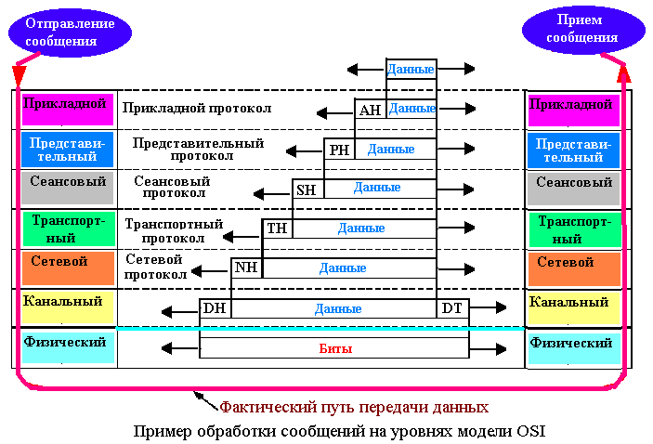
Пример обработки сообщения по уровням модели OSI

Slide 49
Каждый уровень добавляет к данным свой заголовок - служебную информацию, которая необходима для адресации сообщений и для некоторых контрольных функций.

Slide 50
Канальный уровень кроме заголовка добавляет в конец
контрольную последовательность, которая используется для проверки правильности приема сообщения в цифровой сети.
Физический уровень никаких заголовков не добавляет

Slide 51
Сообщение , обрамленное заголовками и контрольной последовательностью поступает в сеть и передается получателю. На принимающей стороне дешифруется адрес и определяет кому предназначено это сообщение. При приеме происходит обратный процесс - чтение и отсечение заголовков уровнями модели OSI. Каждый уровень реагирует только на свой заголовок

Slide 52
Модель ВОС
Таким образом, три нижних уровня модели обеспечивают непосредственную транспортировку информации от источника к потребителю.
Число используемых уровней может быть различным для фазы установления соединений и разъединений и фазы обмена информацией.
Возможно и введение новых подуровней , а также могут включать не все уровни.
Модель ВОС предназначена для координации существующих и будущих стандартов.

Slide 53
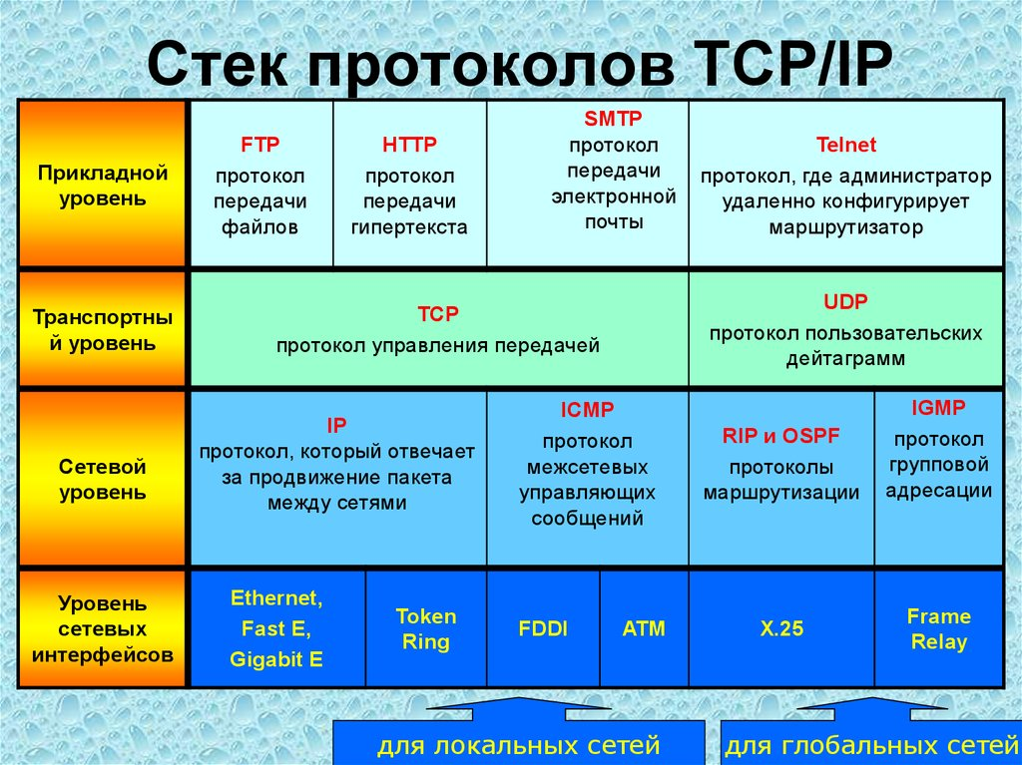

Slide 54
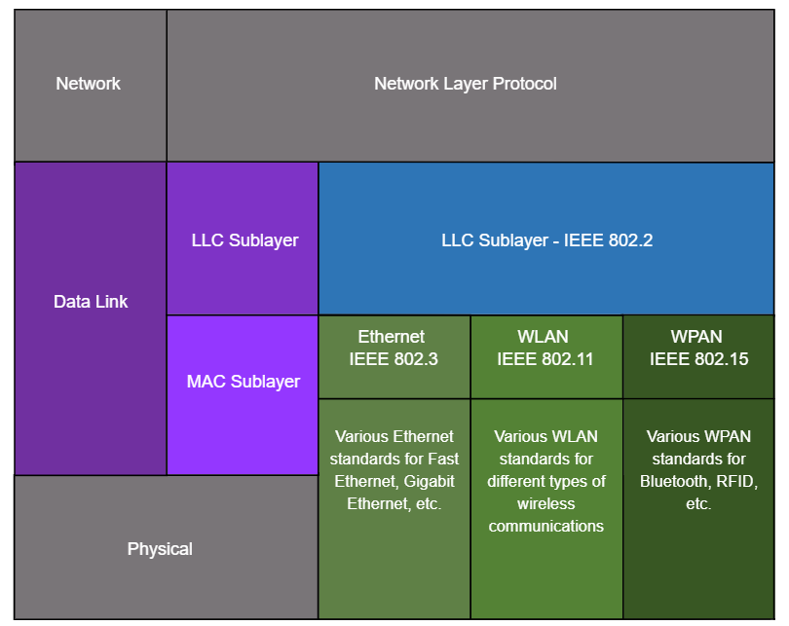
Подуровни канального уровня IEEE 802 LAN/MAN

Slide 55
Подуровни канального уровня IEEE 802 LAN/MAN
Стандарт IEEE 802 LAN/MAN регламентирует сети (Ethernet, WLAN, WPAN и т.д.)
Канальный уровень состоит из двух подуровней:
- Logical Link Control (LLC) и - Media Access Control (MAC).
Подуровень LLC взаимодействует между сетевым программным обеспечением на верхних слоях и аппаратным обеспечением устройства на нижних слоях.
Подуровень MAC отвечает за инкапсуляцию данных и управление доступом к среде передачи данных.

Slide 56
Основные свойства уровней модели OSI
Уровни | Назначение | Вид данных для передачи | Протоколы | Функции
7 | Сетевой сервис с разделением ресурсов | Сообщение | SNMP, CMIP | Предоставление сетевого сервиса
6 | Форматирование и трансляция данных | Пакет | FTP | Трансляция данных и файлов. Форматирование данных. Шифрование данных. Сжатие данных
5 | Управление взаимодействием узлов сети | Пакет |  | Управление взаимодействием узлов. Организация логических каналов. Взаимодействие узлов. Контроль ошибок. Обработка транзакций. Поддержка вызовов удаленных процедур
4 | Гарантированная доставка сообщения | Сегмент, ВК, дайтаграмма, кадр, пакет | TCP, UDP | Надежность передачи. Гарантированная доставка сообщений. Мультиплексирование
3 | Маршрутизация сообщений | Дайтаграмма | IP, ATM, ISDN, X.25 | Маршрутизация сообщений. Создание и ведение таблиц маршрутизации. Фрагментация и сборка данных. Не ориентированная на соединение доставка
2 | Формирование и передача кадров | Кадр, пакет | ATM, Frame Relay, FDDI, X.25, PPP | Доставка сообщений по физическому адресу сетевого узла. Синхронизация кадров. Доступ к среде передачи
1 | Передача битов информации | Биты | E0, E1, STM-N (n=1,4,16…) ,OTN | Синхронизация битов. Сигнализация. Спецификации среды передачи

Slide 57
Отображение различных сетевых протоколов и технологий в модели OSI
Уровень | Уровень модели | Сетевая технология (протоколы)
 |  | Интернет | Х.25 | Frame Relay | ISDN | SDH | ATM
7 | Прикладной | - | - | - | - | - | -
6 | Представления | - | - | - | - | - | -
5 | Сеансовый | - | - | - | - | - | -
4 | Транспортный | ТСР | - | - | ISDN | - | -
3 | Сетевой | IP | X.25 | - | ISDN LAPD | - | ATM
2 | Канальный | PPP | LAPB | FR | ISDN | - | ATM
1 | Физический | PPP SLIP | X.21 и др. | FR | ISDN | SDH | ATM SDH FDDI и др.

Slide 58
Базовая эталонная модель взаимодействия открытых систем Open systems interconnection basic reference model
Главное достоинство семиуровневой модели OSI -
это упрощение процесса модернизации системы.
1.Изменение одного уровня не влечет за собой изменение другого уровня, т.е. существует независимость уровней друг от друга.
2.Функции физического уровня всегда реализуются в аппаратуре (адаптеры, мультиплексоры, сетевые платы и др.).
3.Функции остальных уровней реализуются в виде программных модулей - драйверов.
Функции уровней модели OSI делятся на 2 группы:
1. Зависящие от структуры и аппаратной реализации сети (1,2,3).
2. Ориентированные на работу приложений и не зависящие от
особенностей построения сети (5,6,7).
Телекоммуникационные устройства работают на 1,2,3 УРОВНЯХ и иногда захватывают транспортный уровень.

